Slide 1

Databricks
Primeiros passos
Instrutor(a): Henrique Frizo
IMAGEM GERADA COM I.A.

Slide 2
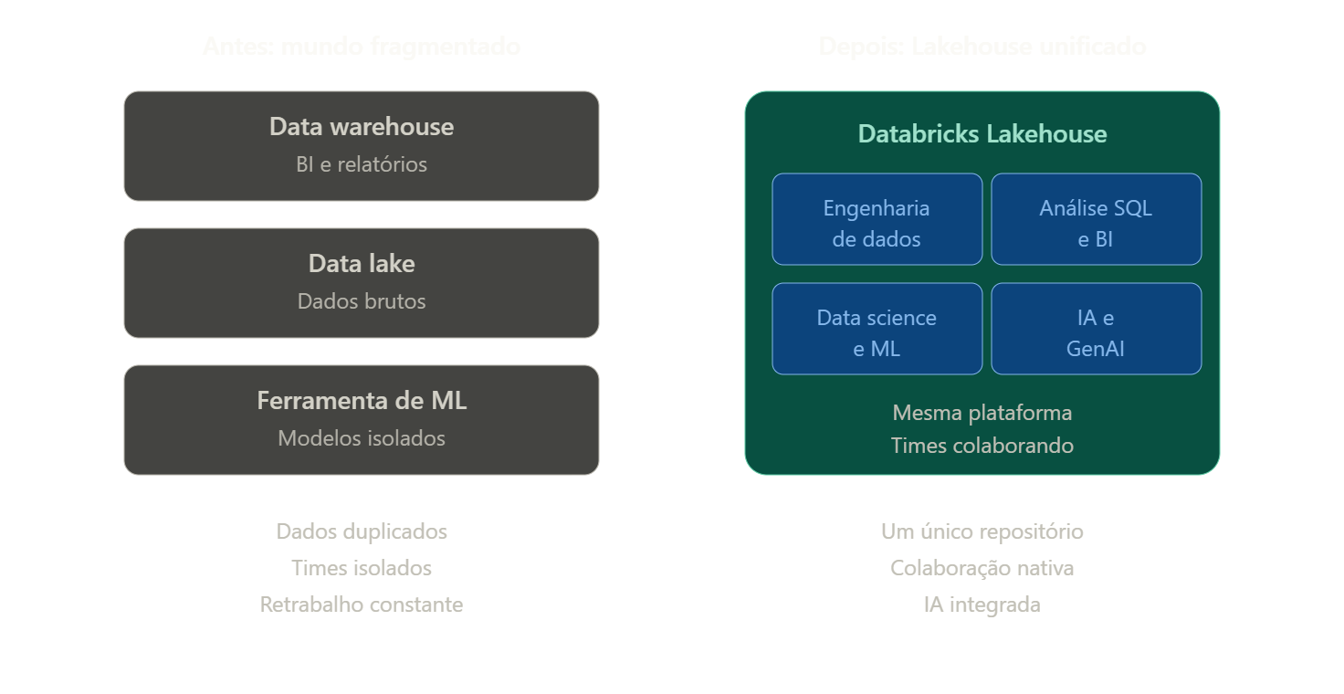
// Você sabe?_
O QUE É O DATABRICKS

Slide 3
// Você sabe?_
Quem usa DATABRICKS
Brasil: iFood, Itaú, Magazine Luiza, Nubank, Stone, B3
Mundo: Shell, Comcast, HSBC, Block (antiga Square), Adobe

Slide 4
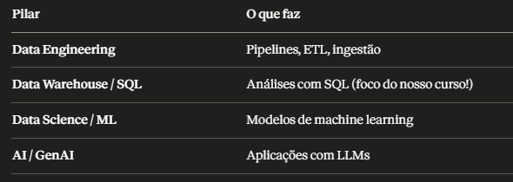
// Você sabe?_
OS PILARES DO DATABRICKS

Slide 5
Contact
// Cenário
TechNova Brasil — uma empresa de tecnologia de médio porte, com cerca de 800 colaboradores, em pleno crescimento.
Mariana Costa, Gerente de People Analytics da TechNova. Ela foi contratada há 3 meses para estruturar a área de dados de RH, que antes era 100% manual no Excel. A diretoria de RH está cobrando insights estratégicos sobre turnover, salários e performance — e ela precisa de você (o analista que está chegando) para construir essa fundação no Databricks.
Na TechNova, a Mariana escolheu o Databricks por 3 motivos práticos: (1) ela pode trabalhar com SQL, que o time todo conhece; (2) o ambiente é colaborativo, ela trabalha junto com você no mesmo notebook; (3) tem IA nativa que ajuda a escrever queries — o famoso Databricks Assistant.

Slide 6
Contact
// Por dentro do Databricks
1 – Criando a conta (Free edition)
Pensa no Databricks como um shopping center de dados. O Workspace é o estacionamento (onde você guarda seu carro = seus arquivos). O Compute é a praça de alimentação (onde você consome energia = processa). O Catalog é a loja (onde estão os produtos = dados). E o SQL Editor é a sua mesa, onde você senta e trabalha.

Slide 7
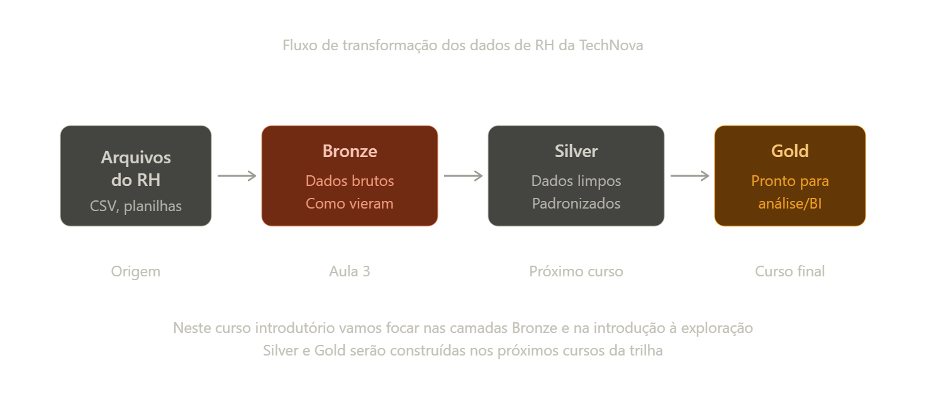
Contact
// O que vamos construir juntos

Slide 8
Contact
// O que vamos construir juntos
Vamos cobrir neste curso:
Subir os dados brutos (camada Bronze)
Explorar com SQL e visualizações
Tirar os primeiros insights
NÃO cobriremos:
Transformação automática (PySpark, Delta Lake)
Agendamento (Jobs)
Pipelines de produção
Machine Learning

Slide 9
Contact
// Como vamos usar IA
- Gere uma query SQL que conte quantos funcionários temos por departamento, ordenado do maior para o menor
Pergunta ruim: "Faz uma query" Pergunta boa: "Crie uma query SQL que conte o número de desligamentos por mês em 2024, usando a tabela funcionarios que tem a coluna data_desligamento
Pergunta ruim: "Tá dando erro" Pergunta boa: "Esta query retorna o erro X. A tabela tem essas colunas: A, B, C. O que pode ser?"

Slide 10
Contact
// Workspace e organização
"Te liberei o workspace, mas tem uma regra na TechNova: nada de bagunça. Já passei pelo trauma de abrir o ambiente de uma analista que saiu e encontrar 50 notebooks com nome 'teste_final_v3'. Antes de qualquer dado, vamos criar a estrutura do nosso projeto. Cinco minutos agora economizam horas depois.“
- projeto_technova_rh/
- 01_exploracao/
- 02_queries/
- 03_dashboards/
- _arquivos_originais/

Slide 11
Contact
// Notebooks e células
Vamos criar nosso primeiro notebook!
E vamos executar também um código:
- SELECT 'Olá, TechNova!' AS mensagem;
Dá pra mudar a linguagem na célula?
- %python
print("Esta célula roda Python, mesmo o notebook sendo SQL")

Slide 12
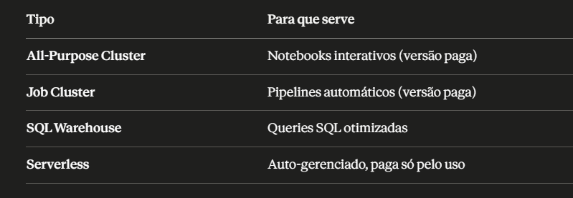
Contact
// Clusters: o que são e como usar
O notebook é o volante do carro. O cluster é o motor. Sem motor, o volante não leva ninguém pra lugar nenhum.

Slide 13
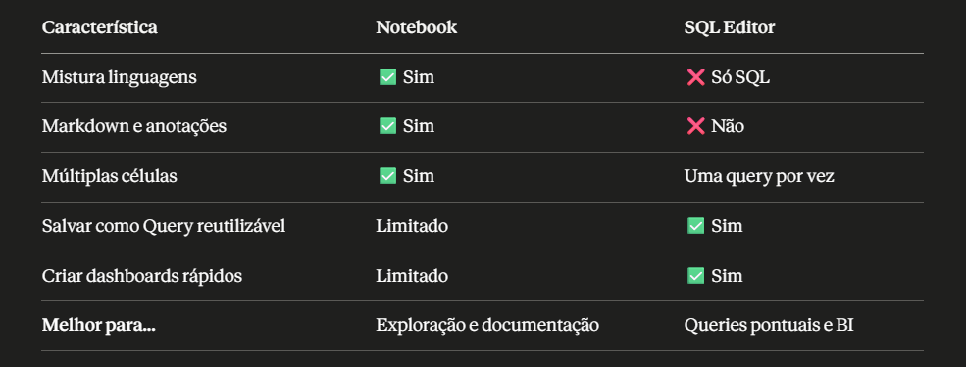
Contact
// Databricks SQL Warehouse

Slide 14
Contact
// Databricks SQL Warehouse
SELECT
current_date() AS data_hoje,
'TechNova' AS empresa,
'Mariana Costa' AS solicitante;

Slide 15
Contact
// Primeiros comandos com apoio de IA
- gere uma query que liste todas as tabelas disponíveis no catálogo workspace

Slide 16
Contact
// Importando dados brutos
Bom dia! Exportei do nosso sistema de RH o arquivo funcionarios_technova.csv com os dados de todos os 500 colaboradores. Está na sua mesa (no caso, em anexo). Sua primeira missão é subir esse arquivo para o Databricks e me confirmar que os dados estão lá."

Slide 17
Contact
// Importando dados brutos
Vamos para o notebook!
SELECT COUNT(*) AS total_funcionarios FROM workspace.default.funcionarios;
SELECT * FROM workspace.default.funcionarios LIMIT 5;

Slide 18
Contact
// Explorando dados com SQL e IA
Vamos criar um novo notebook: 02_exploracao_inicial
Quantas linhas e quantas colunas?
SELECT COUNT(*) AS total_linhas FROM workspace.default.funcionarios;
IA: Como descobrir o nome e tipo de cada coluna da tabela funcionários
Quais departamentos temos?
Qual o período coberto pelos dados?
Tem dados faltantes?

Slide 19
Contact
// Visualizações nativas do Databricks
"Excelente exploração! Agora preciso de algo visual para mostrar na reunião de hoje à tarde. Não quero passar 30 minutos no Power BI — quero ver os números virarem gráficos aqui mesmo. Faz isso pra mim?"

Slide 20
Contact
// Visualizações nativas do Databricks
SELECT
departamento,
COUNT(*) AS qtd_funcionarios
FROM workspace.default.funcionarios
GROUP BY departamento
ORDER BY qtd_funcionarios DESC;

Slide 21
Contact
// Visualizações nativas do Databricks
SELECT
genero,
COUNT(*) AS qtd
FROM workspace.default.funcionarios
GROUP BY genero;

Slide 22
Contact
// Primeiros insights e interpretação
"Os gráficos estão lindos, mas a diretoria não quer cores. Quer respostas. A pergunta que eles vão me fazer amanhã: 'Mariana, qual o nosso turnover? Algum departamento perde mais gente?'. Me ajuda a montar essa resposta?"

Slide 23
Contact
// Primeiros insights e interpretação
Calculando o TurnOver
SELECT
COUNT(*) AS total_historico,
COUNT(data_desligamento) AS total_desligados,
ROUND(COUNT(data_desligamento) * 100.0 / COUNT(*), 2) AS turnover_percentual
FROM workspace.default.funcionarios;

Slide 24
Contact
// Primeiros insights e interpretação
Crie uma query que calcule o turnover por departamento, ordenado do maior para o menor
E bora colocar em um gráfico!

Slide 25
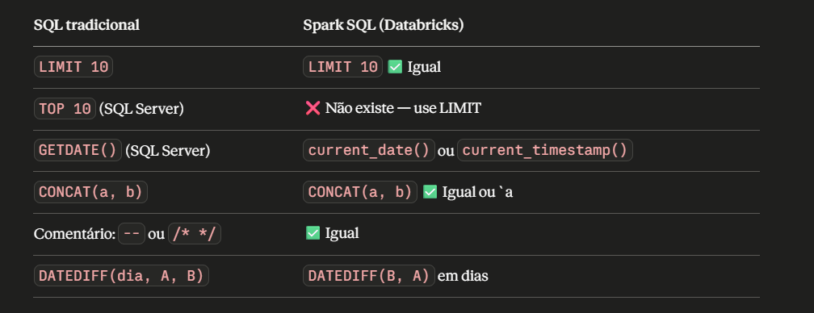
Contact
// SQL no contexto do Databricks
O Databricks usa o Spark SQL — uma versão do SQL otimizada para processar grandes volumes de dados em paralelo. Para você, analista, 95% é igual ao SQL Server ou MySQL. Os 5% restantes são o que vamos ver agora.

Slide 26
Contact
// SQL no contexto do Databricks
Vamos para o SQL Editor
-- 1. Funções de data atuais
SELECT current_date(), current_timestamp();
-- 2. Limite de linhas (TOP não funciona aqui!)
SELECT * FROM workspace.default.funcionarios LIMIT 5;
-- 3. Diferença de datas (sintaxe diferente do SQL Server)
SELECT
nome_completo,
data_admissao,
DATEDIFF(current_date(), data_admissao) AS dias_de_casa
FROM workspace.default.funcionarios
LIMIT 5;

Slide 27
Contact
// SQL no contexto do Databricks
O Datacricks é case-insensitive?

Slide 28
Contact
// Consultas com IA como par de programação
"Como classificar cada cargo como Junior, Pleno ou Senior, sem ter essa coluna no dataset?“ Vamos para o SQL Editor!
Tenho uma tabela chamada workspace.default.funcionarios com a coluna 'cargo'.
Quero criar uma classificação de nível baseada no nome do cargo:
se contém 'Junior' ou 'SDR' = Junior;
se contém 'Senior', 'Tech Lead', 'Coordenador', 'Gerente', 'Diretor' = Senior;
todos os outros = Pleno.
Me dê uma query usando CASE WHEN.

Slide 29
Contact
// Consultas com IA como par de programação
Próximo prompt:
Agora calcule a média salarial por esse nível
Agora vamos pedir uma explicação:
Me explique o que essa query faz, linha por linha

Slide 30
Contact
// Filtros, agregações e joins
"Subi mais um arquivo no Databricks: departamentos_technova.csv. Ele tem o orçamento de cada departamento. Quero cruzar isso com os funcionários para descobrir uma coisa: estamos gastando mais com salários do que o orçamento prevê? Isso é uma análise crítica.“
Bora adicionar ele no Catalog

Slide 31
Contact
// Filtros, agregações e joins
Filtros: quem ainda está na empresa?
SELECT nome_completo, departamento, salario
FROM workspace.default.funcionarios
WHERE data_desligamento IS NULL
LIMIT 10;

Slide 32
Contact
// Filtros, agregações e joins
Agregações: gasto total com folha por departamento
SELECT
departamento,
COUNT(*) AS qtd_funcionarios,
ROUND(SUM(salario), 2) AS folha_mensal,
ROUND(AVG(salario), 2) AS salario_medio
FROM workspace.default.funcionarios
WHERE data_desligamento IS NULL
GROUP BY departamento
ORDER BY folha_mensal DESC;

Slide 33
Contact
// Filtros, agregações e joins
JOIN: cruzando funcionários com orçamento
SELECT
f.departamento,
ROUND(SUM(f.salario) * 12, 2) AS gasto_anual_salarios,
d.orcamento_anual,
ROUND(SUM(f.salario) * 12 / d.orcamento_anual * 100, 2) AS pct_orcamento_usado
FROM workspace.default.funcionarios f
INNER JOIN workspace.default.departamentos d
ON f.departamento = d.departamento
WHERE f.data_desligamento IS NULL
GROUP BY f.departamento, d.orcamento_anual
ORDER BY pct_orcamento_usado DESC;

Slide 34
Contact
// Criação e consulta de tabelas simples
“Suas análises estão excelentes, mas tem um problema: toda vez que eu ou um colega precisa do mesmo número, alguém roda a query de novo. Vamos resolver: salvar essas análises como tabelas. Aí qualquer um pode consultar direto, sem refazer o trabalho."

Slide 35
Contact
// Criação e consulta de tabelas simples
No SQL Editor
CREATE OR REPLACE TABLE workspace.default.resumo_departamentos AS
SELECT
f.departamento,
COUNT(*) AS qtd_ativos,
ROUND(SUM(f.salario), 2) AS folha_mensal,
ROUND(AVG(f.salario), 2) AS salario_medio,
d.orcamento_anual,
d.diretor_responsavel
FROM workspace.default.funcionarios f
INNER JOIN workspace.default.departamentos d
ON f.departamento = d.departamento
WHERE f.data_desligamento IS NULL
GROUP BY f.departamento, d.orcamento_anual, d.diretor_responsavel;

Slide 36
Contact
// Criação e consulta de tabelas simples
Vamos consultar para ver se deu certo!
SELECT * FROM workspace.default.resumo_departamentos
ORDER BY folha_mensal DESC;
Ela também aparece no Catalog!

Slide 37
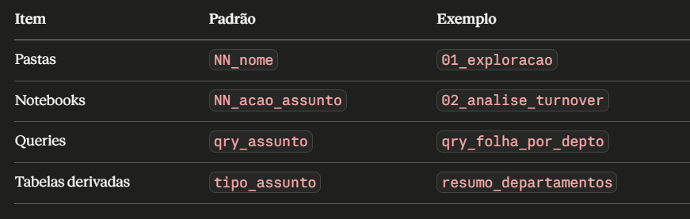
Contact
// Como organizar pastas, notebooks e queries

Slide 38
Contact
// Boas práticas de SQL no Databricks
Ruim:
select departamento,count(*),avg(salario) from workspace.default.funcionarios where data_desligamento is null group by departamento;
Bom:
SELECT
departamento,
COUNT(*) AS qtd_funcionarios,
ROUND(AVG(salario), 2) AS salario_medio
FROM workspace.default.funcionarios
WHERE data_desligamento IS NULL
GROUP BY departamento
ORDER BY salario_medio DESC;

Slide 39
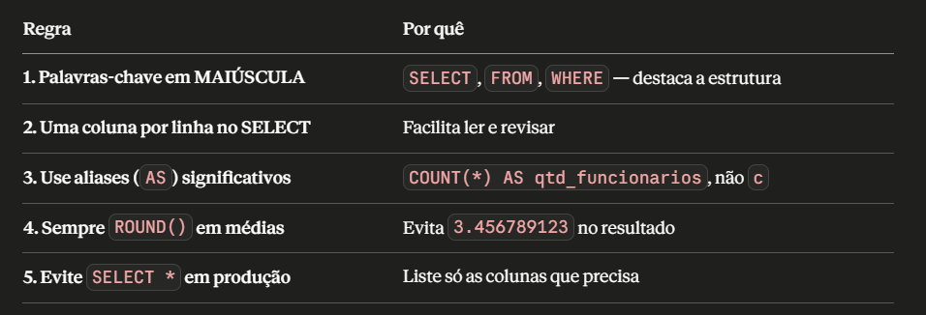
Contact
// Boas práticas de SQL no Databricks

Slide 40
Contact
// Documentação automática com IA
Analise todas as células de código deste notebook e gere uma documentação em markdown contendo: título, objetivo, fonte de dados, lista das análises
realizadas e principais insights encontrados

